Slide 1

Programação - Aula 04
Estruturas de Controle
Prof. Mário Leite

Slide 2
Categorias das Estruturas de Controle
Estruturas de Decisão
Desvios Condicionais
Estrutura de Seleção
Desvio Selecionado
Estruturas de Repetição
Loops

Slide 3
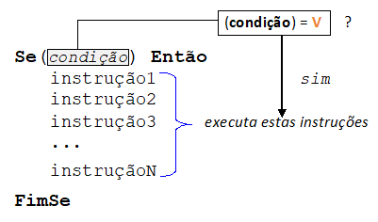
Estrutura de Decisão Simples
Teste Lógico

Slide 4
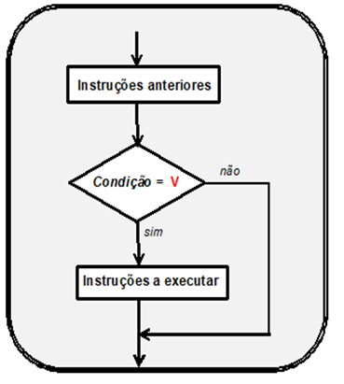
Estrutura de Decisão Simples
Diagrama de Blocos

Slide 5
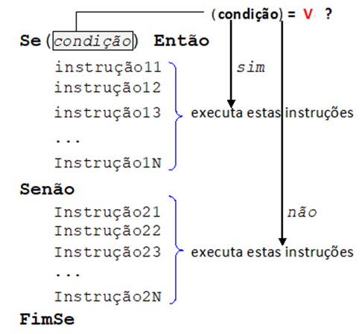
Estrutura de Decisão Composta
Teste lógico

Slide 6
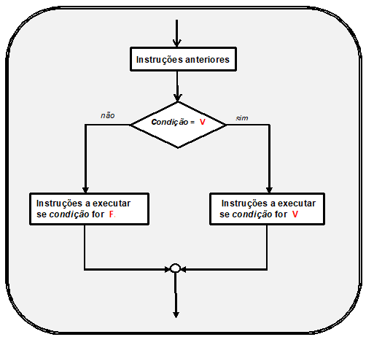
Estrutura de Decisão Composta
Diagrama de Blocos

Slide 7
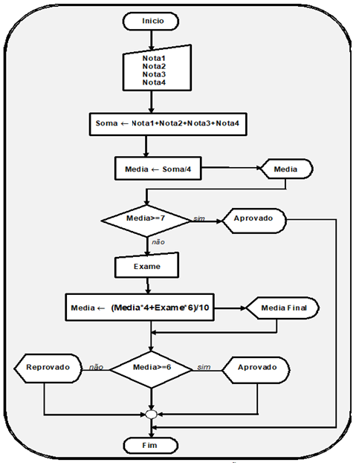
Estrutura de Decisão Composta (exemplo)

Slide 8
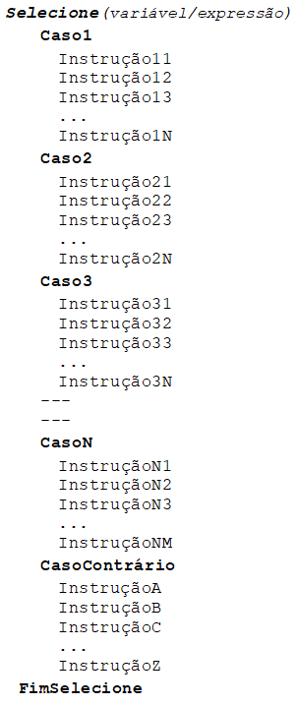
Estrutura de Seleção

Slide 9
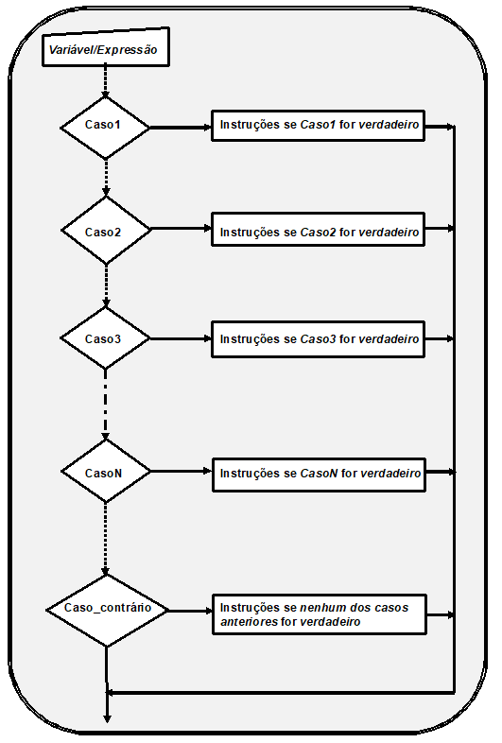
Estrutura de Seleção

Slide 10
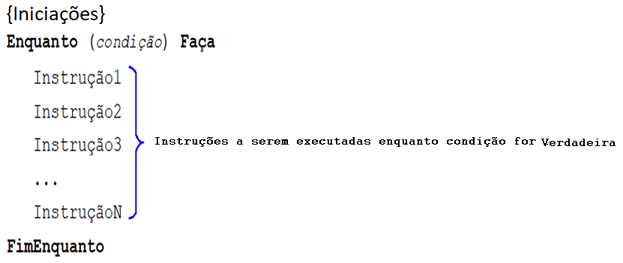
Estrutura de Repetição
1 - Loop Lógico com teste no início
Teste lógico

Slide 11
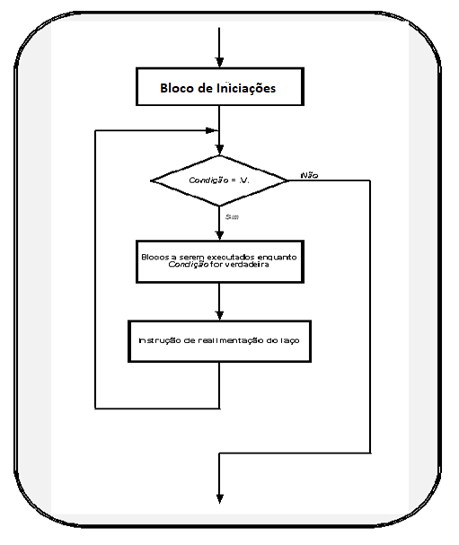
Loop Lógico com Teste no Início

Slide 12
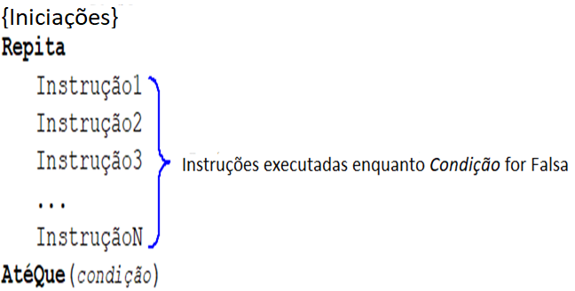
Loop Lógico com Teste no Final
Teste lógico

Slide 13
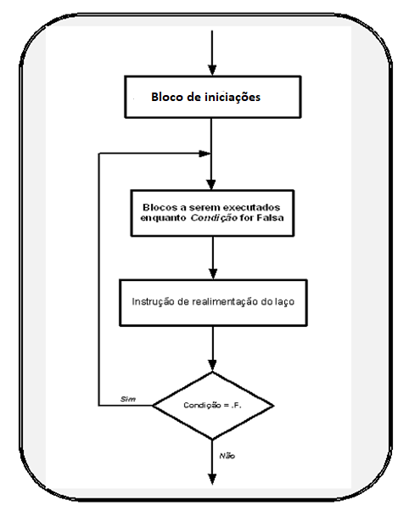
Loop Lógico com Teste no Final

Slide 14
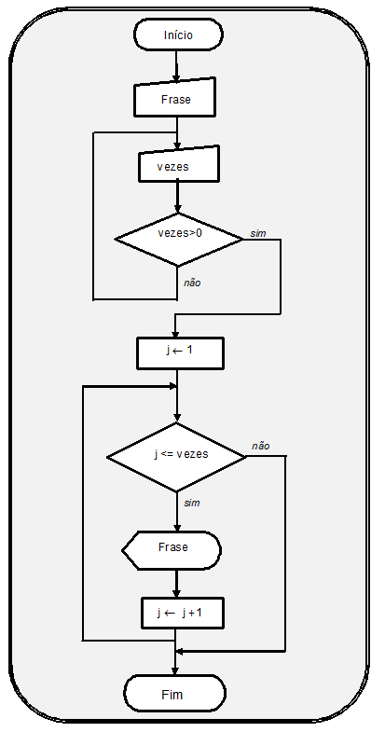
Loop Lógico com Teste no Final (exemplo)

Slide 15
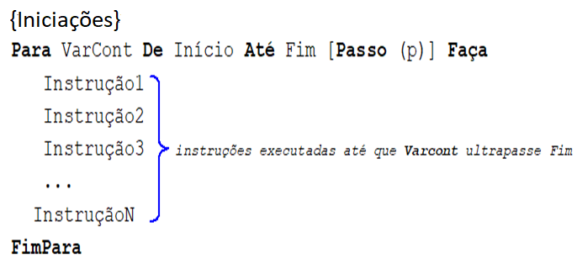
Loop Numérico
Variável de controle

Slide 16
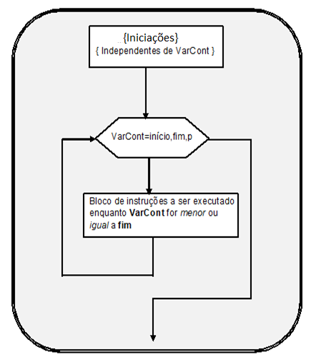
Loop Numérico

Slide 17
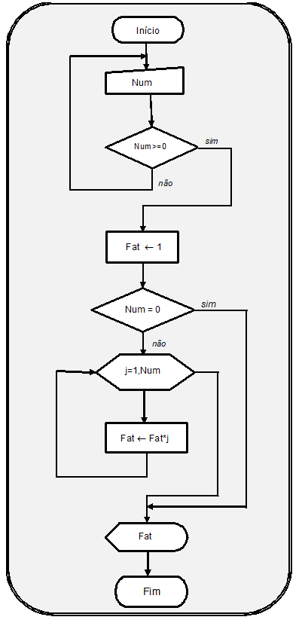
Loop Numérico (exemplo)

Slide 18

Aula 04 - Resumo

